Slide 1
A posztkommunista rendszerek anatómiája
1. Megközelítések. A demokratizáció nyelvének csapdájában
1

Slide 2
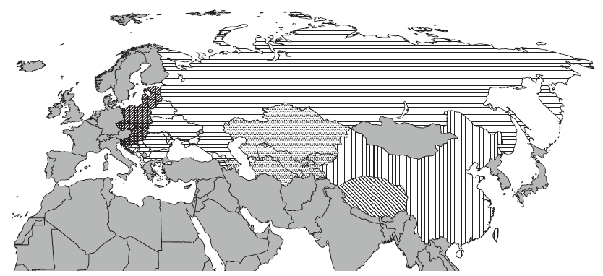
A…
posztkommunista
1989 (1991) után
rendszerek
nem „országok”
anatómiája
nem „története”

Slide 3
a politikai rezsim 1989 utáni megváltozása utáni egyenes vonalú fejlődés a liberális demokrácia felé;
bármilyen rezsim létrehozható a kommunista diktatúra romjain.
Illúziók
Átmeneti rendszerek vagy végállomások?

Slide 4
A demokrácia-diktatúra tengely
A tranzitológiát felváltotta a hibridológia:
Liberális demokrácia | Hibrid rezsimek |  |  |  |  | Diktatúra
Liberális demokrácia | Választási demokrácia | Kompetitív autoritarianizmus |  | Hegemón autoritarianizmus |  | Zárt autoritarianizmus
Demokrácia |  |  | Autokrácia |  |  | Diktatúra
Első osztályozás: Larry Diamond, “Thinking About Hybrid Regimes,” Journal of Democracy 13, sz. 2 (2002. április): 21.
Második osztályozás: Marc Morjé Howard és Philip G. Roessler, “Liberalizing Electoral Outcomes in Competitive Authoritarian Regimes,” American Journal of Political Science 50, sz. 2 (2006. április 1): 367.
Harmadik osztályozás: Kornai János, „Még egyszer a »rendszerparadigmáról«: Tisztázás és kiegészítések a posztszocialista régió tapasztalatainak fényében”, Közgazdasági Szemle 63 (2016): 1074–1119.

Slide 5
Marc Morjé Howard – Philip G. Roessler: Rendszerek felbontása a választásosság dimenziója mentén
Rendszerek
Választások
Zárt autoritarianizmus
Paradigmatikus példák: Kína, Szaúd-Arábia
Igen
Nem
Kihívásos választás
Igen
Nem
Hegemón autoritarianizmus
Paradigmatikus példák: Tunézia, Üzbegisztán
Szabad és tisztességes választás
Kompetitív autoritarianizmus
Paradigmatikus példák: Zimbabwe, Malajzia
Igen
Nem
Szabadság, pluraliz-mus, joguralom
Választási demokrácia
Paradigmatikus példák: Brazília, Fülöp-Szigetek
Igen
Nem
Liberális demokrácia
Paradigmatikus példák: Svédország, USA

Slide 6
Bozóki András – Hegedűs Dániel: A rezsimkategóriák burjánzása
Liberális demokrácia | Hibrid rezsimek | Diktatúrák
Képviseleti demokráciák (konszenzuális és többségi) és további osztályozások: Poliarchia (Robert Dahl) Részvételi demokrácia (Carol Pateman) Deliberatív demokrácia (Jürgen Habermas) Elitista demokrácia (John Higley) | Demokrácia és diktatúra közti vegyes rendszerek: Democradura és dictablanda (Guillermo O’Donnell & Philippe Schmitter) Delegatív demokrácia (G. O’Donnell) Illiberális demokrácia (Fareed Zakaria) Irányított demokrácia (Archie Brown) Kompetitív autoritarianizmus (Steven Levitsky & Lucan Way) Választásos autoritarianizmus (Andreas Schedler) Fél-demokrácia (Larry Diamond) Liberális autokrácia (L. Diamond) Fogyatékos demokrácia (Wolfgang Merkel) Kívülről korlátozott hibrid rezsim (Bozóki András és Hegedűs Dániel) | Autoritáriánus és totalitárius rezsimek: Kommunista és fasiszta totalitárius diktatúra (Hannah Arendt, Carl Friedrich & Zbigniew Brzezinski) Poszttotalitarianizmus (Václav Havel) Autoritarianizmus (Juan Linz)

Slide 7
A nyugati terminológiai keret csapdájában
A rezsimek címkéit lecserélték, de a rezsimek elemzései keretét nem.
Három kimondatlan előfeltevés (axiómák):
A társadalmi cselekvés szféráinak szétválasztása (politikai, gazdasági és közösségi) végbement.
A személyek és intézmények de jure pozíciója egybeesik a de facto pozíciójukkal.
Az állam célja a közjó szolgálata, a szakpolitikai tévedések és a korrupció pedig csupán devianciák, az állam irányítóinak a szándékaival szembemenő jelenségek (azaz nem rendszer-meghatározó elemek).

Slide 8
A posztkommunista jelenségek egy részére reflektáló történelmi analógiák
neo-feudalizmus
a társadalmi autonómimák felszámolása „vazallusok”, „bárók” „kiskirályok” és „szolgák” hierarchikus hálója
neo-fasizmus
idegengyűlölet antiszemitizmus vezérkultusz
neo-kommunizmus
voluntarizmus a gazdaságba való túlzott állami beavatkozás

Slide 9
A posztkommunista rezsimek fogalmi tere (ideáltípusok)
Liberális demokrácia
Patronális autokrácia
Piackihasználó diktatúra
Patronális demokrácia
Kommunista diktatúra
Konzervatív autokrácia
Észtország
Lengyelország
Csehország
Kína
Románia
Grúzia
Észak-Macedónia
Ukrajna
Moldova
Kazahsztán
Magyarország
Oroszország
(2022-es állapot.)

Slide 10
Számonkérés
Aktív órai jelenlét (40%)
kötelező és ajánlott irodalmak
Beadandó dolgozat (60%)
terjedelem: 3000-5000 szó (kb. 6-10 oldal)
téma: a kurzus során elsajátított fogalmi keret alapján egy másik paradigmában írt könyv vagy tanulmány elemzése / kritikája

Slide 11
Köszönöm a figyelmet!
Kérdés?

